Slide 1
Przetwarzanie i przechowywanie opisu siatki trójkątnej na płaszczyźnie

Slide 2
Opis projektu
Porównanie Halfedge Data structure ze strukturą składającą się ze zbioru punktów i trójkątów na podstawie trzech operacji.
OP1: wyznaczanie otoczenia dla wybranego wierzchołka (kolejne warstwy incydentnych wierzchołków – należy rozpatrzyć otoczenia składające się z jednej warstwy oraz dwóch warstw),
OP2: wyznaczanie otoczenia dla wybranego trójkąta (kolejne warstwy incydentnych trójkątów – należy rozpatrzyć otoczenia składające się z jednej warstwy oraz dwóch warstw),
OP3: przeglądanie incydentnych trójkątów od wybranego trójkąta w kierunku wybranego punktu (dla odszukania trójkąta zawierającego dany punkt).

Slide 3
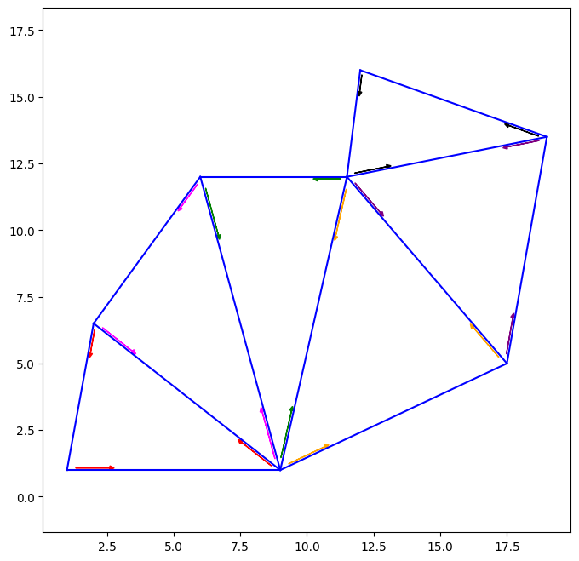
Half Edge Data Structure

Slide 4
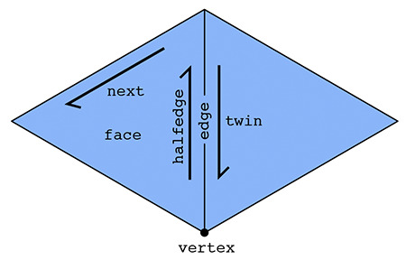
Halfedge Data Structure jest to struktura danych będąca listą wszystkich pół krawędzi, gdzie pół krawędź jest obiektem który przechowywuje informacje o wierzchołku z którego wychodzi pół krawędź, ścianie wewnątrz której jest pół krawędź, następnej w kolejności pół krawędzi oraz bliźniaczej pół krawędzi czyli takiej która ma początek w wierzchołku z którego wychodzi następnik pół krawędzi, a jej następnik ma początek w tym samym wierzchołku co badana pół krawędź

Slide 5
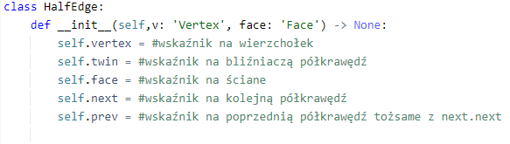
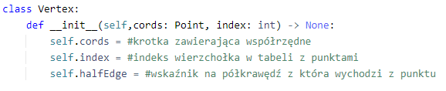
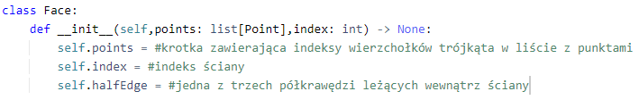
Potrzebne informacje o wierzchołkach oraz ścianach przechowywane są w odpowiednich obiektach na które to wskaźniki przechowują pół krawędzie.
Pół krawędzie leżące na tej samej ścianie są ułożone w cykl w kolejności odwrotnej do wskazówek zegara, a przejście na sąsiednie ściany odbywa się za pomocą bliźniaczej pół krawędzi.

Slide 6
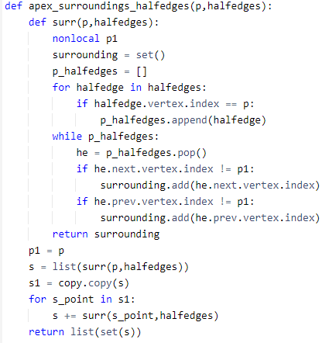
OP1 Przy użyciu Half Edge Data structure
Szukamy sąsiadów wierzchołka startowego, następnie szukamy sąsiadów jego sąsiadów.
Aby znaleźć sąsiadów wierzchołka najpierw znajdujemy wszystkie pół krawędzie wychodzące z tego wierzchołka a następnie dla każdej takiej pół krawędzi przechodzimy po jej ścianie i zapisujemy znalezione punkty

Slide 7
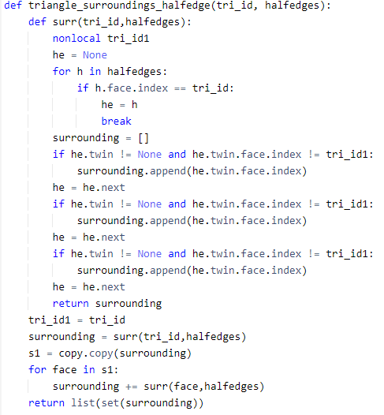
OP2 Przy użyciu Half Edge Data structure
Szukamy sąsiednich ścian ściany początkowej, następnie powtarzamy to dla znalezionych sąsiadów
Aby znaleźć sąsiadów szukamy pół krawędzi należącej do badanej ściany, a następnie dodaje (jeżeli istnieją) ściany do których należą bliźniacze pół krawędzie powiązane z cyklem wewnątrz początkowej ściany

Slide 8
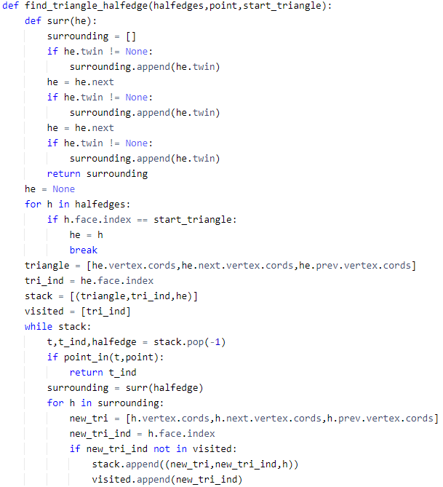
OP3 Przy użyciu Half Edge Data structure
Tworzymy stos który przechowuje trójkąty, które należy sprawdzić
Dopóki stos nie jest pusty lub nie znaleźliśmy już szukanego trójkąta, dodajemy na stos sąsiadów aktualnego trójkąta

Slide 9
Struktura złożona z listy punktów oraz listy połączeń
Struktura składa się z dwóch list, listy punktów reprezentowanych jako krotki zawierające współrzędne x, y oraz listę połączeń przedstawionych jako krotki zawierające indeksy punktów składających się na dane połączenie.

Slide 10
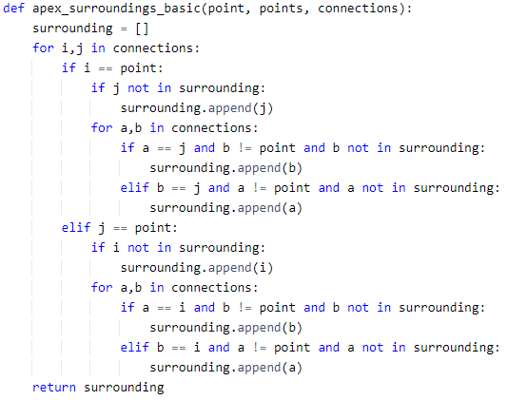
OP1 Przy użyciu listy punktów oraz listy połączeń
Iterujemy po wszystkich połączeniach i sprawdzamy czy jest to połączenie z interesującego nas punktu, jeżeli tak to ponownie iterujemy po wszystkich połączeniach aby znaleźć sąsiadów sąsiadów.

Slide 11
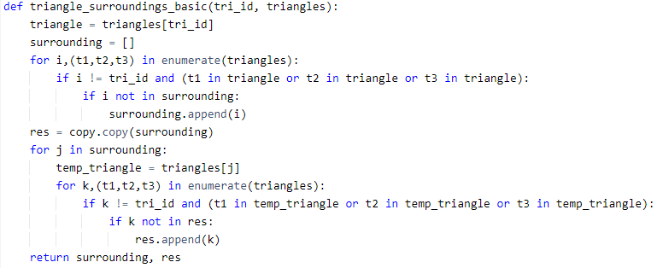
OP2 Przy użyciu listy punktów oraz listy połączeń
Iterujemy po liście połączeń(przedstawionej jako trójkąty) i szukamy trójkątów sąsiadujących z trójkątem startowym
Następnie dla każdego sąsiada szukamy jego sąsiadów w ten sam sposób

Slide 12
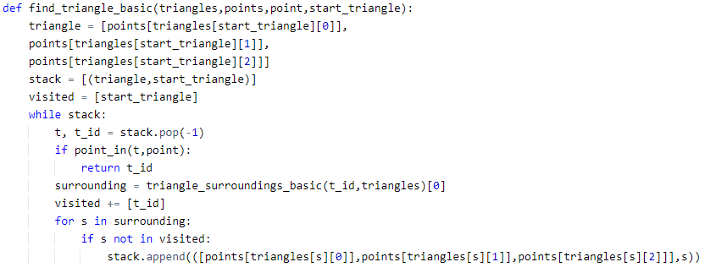
OP3 Przy użyciu listy punktów oraz listy połączeń
Tworzymy stos przechowywujący trójkąty które należy sprawdzić
Dopóki stos nie jest pusty lub nie znaleźliśmy już szukanego trójkąta, dodajemy sąsiednie trójkąty

Slide 13
Porównanie czasowe algorytmów
W OP1 algorytm oparty o Half Edge Data structure wypadł gorzej od swojego odpowiednika, w OP2 algorytm oparty o Half Edge Data structure wypadł lepiej, a w przypadku OP3 wyniki były zbliżone z delikatną przewagą dla algorytmu opartego o podstawową strukture

Slide 14
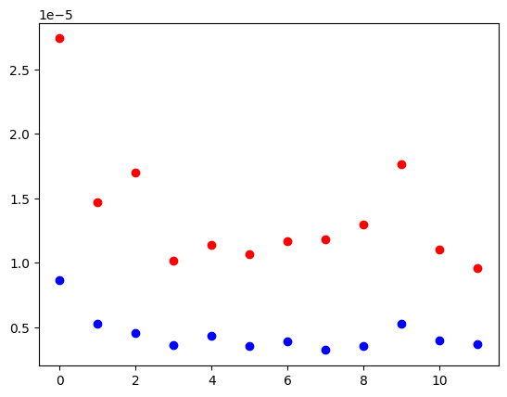
Wykres dla OP1
Czerwone – Half Edge Data Structure
Niebieskie – Lista punktów oraz lista połączeń

Slide 15
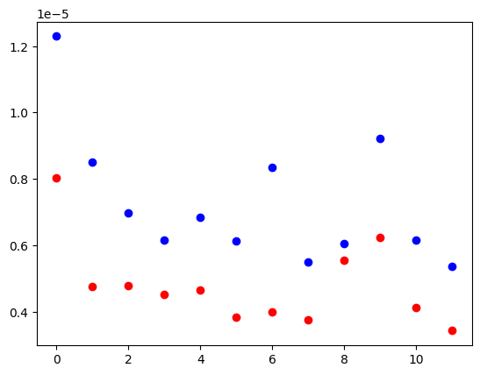
Wykres dla OP2
Czerwone – Half Edge Data Structure
Niebieskie – Lista punktów oraz lista połączeń

Slide 16
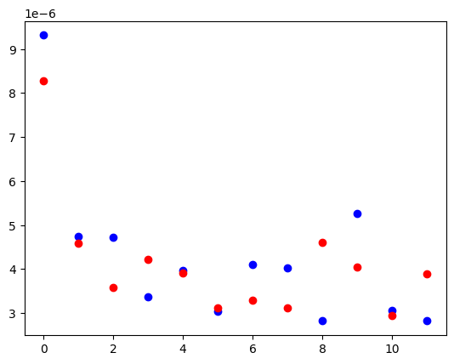
Wykres dla OP3
Czerwone – Half Edge Data Structure
Niebieskie – Lista punktów oraz lista połączeń

Slide 17
Bibliografia
Wykłady z przedmiotu Algorytmy Geometryczne
https://cs184.eecs.berkeley.edu/sp19/article/15/the-half-edge-data-structure

